Slide 1
Процедура аттестации педагогических работников сферы культуры
Владимирской области.

Slide 2
Аттестация педагогических работников образовательных организаций
сферы культуры Владимирской области осуществляется
аттестационной комиссией
Министерства культуры
Владимирской области.

Slide 3
Нормативно-правовые акты, регламентирующие процедуру аттестации педагогических работников сферы культуры Владимирской области.
1. Приказ Минпросвещения России от 24.03.2023 № 196 «Об утверждении Порядка проведения аттестации педагогических работников организаций, осуществляющих образовательную деятельность».
2. Приказ Министерства Культуры ВО от 06.10.2023 № 380 «Об утверждении административного регламента государственной услуги по аттестации педагогических работников в сфере культуры».
3. Приказ Министерства Культуры ВО от 07.09.2023 № 342 «Об организации работы аттестационной комиссии Министерства культуры Владимирской области».
4. Распоряжение Департамента культуры Владимирской области от 30.12.2022 № 341 «Об утверждении Оснований для установления педагогическим работникам квалификационной категории (первой или высшей) при проведении аттестации педагогических работников организаций, осуществляющих образовательную деятельность в сфере культуры и находящихся в ведении Владимирской области, педагогических работников муниципальных и частных организаций, осуществляющих образовательную деятельность в сфере культуры».
5. Соглашение между Министерством культуры Владимирской области и Владимирской областной организацией общероссийского профсоюза работников культуры на 2022-2024 гг.

Slide 4
Блок-схема последовательности действий (этапов)
при прохождении аттестации
Приём и регистрация документов, необходимых для предоставления государственной услуги
Рассмотрение заявления педагогического работника, уведомление о дате проведения аттестации
Отказ в предоставлении государственной услуги
Проведение всестороннего анализа профессиональной деятельности педагогического работника
Формирование пакета документов педагогического работника для рассмотрения на заседании аттестационной комиссии
Принятие решения
аттестационной комиссией,
издание приказа Министерства культуры ВО
по результатам аттестации и размещение его на официальном сайте Министерства в информационно-телекоммуникационной
сети «Интернет»

Slide 5
Продолжительность аттестации для педагогического работника от даты поступления заявления и документов до подготовки и размещения на официальном сайте приказа Министерства культуры об установлении педагогическому работнику первой или высшей квалификационной категории не должна превышать
90 календарных дней.

Slide 6
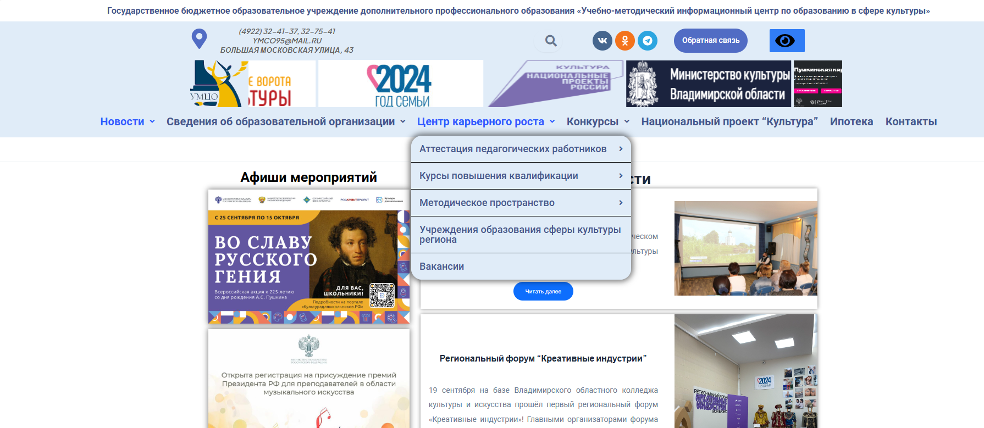

Slide 7
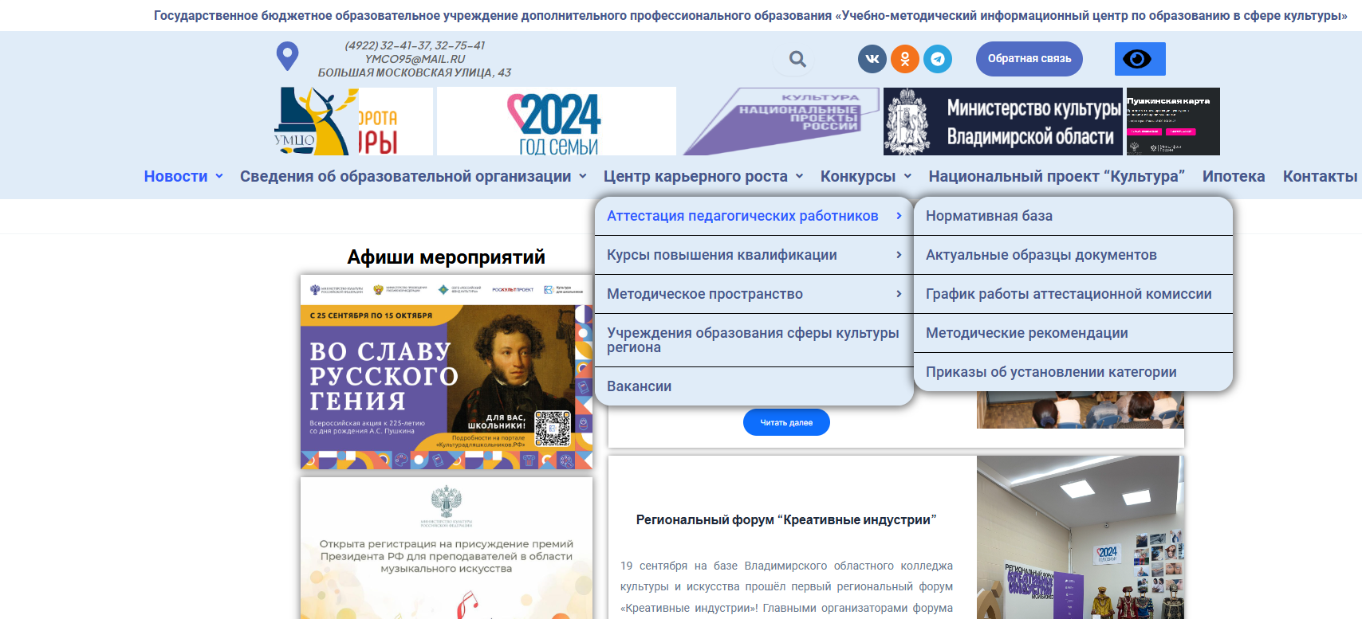

Slide 8
Аттестация
педагогических работников
в целях установления квалификационной категории
проводится по их желанию.
Государственная услуга предоставляется бесплатно.

Slide 9
Новым порядком аттестации срок установления квалификационной категории
не обозначен

Slide 10
Заявление о проведении аттестации подаётся педагогическим работником независимо от продолжительности работы в организации, в том числе в период нахождения в отпуске по уходу за ребёнком.
Заявитель имеет право отозвать заявление на любом этапе процедуры аттестации до вынесения решения аттестационной комиссией

Slide 11
Основания для отказа в приёме документов на аттестацию:
- обращение заявителя о проведении аттестации с целью установления первой или высшей квалификационной категории по должности, которую он не занимает на момент подачи заявления;
- отсутствие в текстах документов фамилии, имени, отчества, должности, места работы педагогического работника, даты присвоения ранее установленной квалификационной категории, подписи и (или) расшифровки подписи педагогического работника;
- не предоставление или предоставление не в полном объеме документов, отражающих профессиональные результаты, указанные педагогическим работником в заявлении в качестве оснований для аттестации в соответствии с критериями и показателями, являющимися основанием для установления квалификационных категорий;
- наличие в документах подчисток, приписок, зачеркнутых слов и исправлений;
- наличие в документах серьезных повреждений, которые не позволяют однозначно истолковать содержание документа;
- неполное заполнение полей в форме заявления, в том числе в интерактивной форме заявления на Едином портале;
- подача запроса о предоставлении услуги и документов в электронной форме с нарушением установленных требований;
- несоблюдение установленных ст.11 ФЗ от 06.04.11 №63ФЗ «Об электронной подписи» условий признания действительности электронной подписи.

Slide 12
Заявление в аттестационную комиссию о проведении аттестации в целях установления высшей квалификационной категории подаются педагогическими работниками, имеющими (имевшими) по одной из должностей первую или высшую квалификационную категорию.

Slide 13
НОВОЕ: п.31 Приказа Минпросвещения России от 24.03.2023 № 196 «Об утверждении Порядка проведения аттестации педагогических работников организаций, осуществляющих образовательную деятельность».
«Проведение аттестации педагогических работников, имеющих государственные награды, почетные звания, ведомственные знаки отличия и иные награды, полученные за достижения в педагогической деятельности, либо являющиеся призерами конкурсов профессионального мастерства педагогических работников в целях установления первой и высшей категории осуществляется на основе сведений, подтверждающих наличие у педагогических работников наград, званий, знаков отличия, сведений о награждении за участие в профессиональных конкурсах».
! Педагогический работник к заявлению на аттестацию прилагает заверенные копии документов, подтверждающих наличие наград, званий, знаков отличия, сведений о награждении за участие в профессиональных конкурсах.

Slide 14
Согласно п.1.3.1. Приказа Министерства Культуры ВО от 06.10.2023 № 380 «Об утверждении административного регламента государственной услуги по аттестации педагогических работников в сфере культуры»
Иной порядок аттестации в форме собеседования (по желанию) устанавливается:
1) для руководителей образовательных организаций,
2) работников, имеющих ученые степени и звания кандидатов и докторов наук.

Slide 15
Если аттестуемый является членом Профсоюза работников культуры:
ИЗ СОГЛАШЕНИЯ МЕЖДУ ДЕПАРТАМЕНТОМ КУЛЬТУРЫ
ВЛАДИМИРСКОЙ ОБЛАСТИ И ВЛАДИМИРСКОЙ ОБЛАСТНОЙ ОРГАНИЗАЦИЕЙ ОБЩЕРОССИЙСКОГО ПРОФСОЮЗА РАБОТНИКОВ КУЛЬТУРЫ НА 2022-2024 гг.
П. 5.4.11. Для педагогических работников, достигших возраста 55 лет для женщин и 60 лет для мужчин и имеющих стаж педагогической работы не менее 25 лет, процедура аттестации на первую и высшую категорию по их желанию может проводиться:
1) - в форме собеседования (в этом случае к заявлению прилагаются: а) справка областной организации профсоюза работников культуры, подтверждающая, что работник является членом профсоюза; б) справка образовательной организации, подтверждающая возраст (с указанием даты рождения) и общий педагогический стаж);

Slide 16
ИЗ СОГЛАШЕНИЯ МЕЖДУ МИНИСТЕРСТВОМ КУЛЬТУРЫ
ВЛАДИМИРСКОЙ ОБЛАСТИ И ВЛАДИМИРСКОЙ ОБЛАСТНОЙ ОРГАНИЗАЦИЕЙ ОБЩЕРОССИЙСКОГО ПРОФСОЮЗА РАБОТНИКОВ КУЛЬТУРЫ НА 2022-2024 гг.
- в упрощенной форме (в этом случае к заявлению прилагаются:
а)справка Владимирской областной организации общероссийского профсоюза работников культуры, что работник является членом профсоюза;
б)справка образовательной организации, подтверждающая возраст (с указанием даты рождения) и общий педагогический стаж;
в) ходатайство руководителя ОО об аттестации педагогических работников в упрощенной форме и документы, отражающие профессиональные достижения за аттестационный период;
г) видео (запись урока или творческого отчета) предоставляется по желанию.
Для положительного решения при прохождении аттестации в таких формах достаточным признаётся результативность педагогической деятельности 80% от минимального необходимого числа баллов.

Slide 17
На основании п.5.4.11. Соглашения между Министерством культуры Владимирской области и Владимирской областной организацией общероссийского профсоюза работников культуры на 2022-2024 гг.
Иной порядок аттестации в форме собеседования педагогических работников(включая концертмейстеров) и руководителей образовательных учреждений устанавливается для работников имеющих почетные звания Российской Федерации:
«Народный учитель», «Заслуженный учитель», «Заслуженный работник культуры», «Заслуженный деятель искусств», «Народный артист», «Заслуженный артист», «Народный художник», «Заслуженный художник», «Почетный работник среднего профессионального образования», «Отличник образования», награждённых государственными наградами, победителей областных и республиканских конкурсов «Учитель года», победителей национальных проектов «Образование», педагогических работников, ставших победителями Общероссийского конкурса «Лучший преподаватель детской школы искусств», награжденных медалью «Педагогическая слава земли Владимирской» и знаком отличия «Знак великого князя Андрея Боголюбского», а также имеющих ученые степени и звания кандидатов и докторов наук.

Slide 18
Аттестация педагогических работников включает анализ документов, предоставленных заявителем в аттестационную комиссию в форме электронного портфолио и отражающих практические результаты профессиональной деятельности педагогического работника.

Slide 19
Основой портфолио являются материалы, подтверждающие соответствие профессиональной деятельности педагога критериям, являющимся основаниями для установления квалификационной категории.
Критерии утверждены* и разработаны с учетом должностных обязанностей и видов образовательных организаций.
*Распоряжение Департамента культуры Владимирской области от 30.12.2022 № 341 «Об утверждении Оснований для установления педагогическим работникам квалификационной категории (первой или высшей) при проведении аттестации педагогических работников организаций, осуществляющих образовательную деятельность в сфере культуры»

Slide 20
Проведение анализа документов по аттестации осуществляется группой специалистов с ведением протокола.

Slide 21
Для установления первой квалификационной категории учитываются следующие практические результаты работы:
стабильные положительные результаты освоения обучающимися образовательных программ по итогам мониторингов и иных форм контроля, проводимых организацией;
выявление и развитие у обучающихся способностей к творческой деятельности;
личный вклад в повышение качества образования, совершенствование методов обучения и воспитания, транслирование в педагогических коллективах опыта практических результатов своей профессиональной деятельности;
активное участие в работе методических объединений педагогических работников организации.
Для установления высшей квалификационной категории учитываются следующие практические результаты работы:
достижение обучающимися положительной динамики результатов освоения образовательных программ по итогам мониторингов, проводимых организацией;
выявление и развитие способностей обучающихся к творческой деятельности,
а также их участия в олимпиадах,
конкурсах, фестивалях;
личный вклад в повышение качества образования, совершенствование методов обучения и воспитания, и продуктивного использования новых образовательных технологий, транслирование в педагогических коллективах опыта практических результатов своей профессиональной деятельности, в том числе экспериментальной и инновационной;
активное участие в работе методических объединений педагогических работников организации, в разработке программно-методического сопровождения образовательного процесса, профессиональных конкурсах.

Slide 22
Педагогический работник, которому при проведении аттестации отказано в установлении квалификационной категории, вправе обратиться в аттестационную комиссию с заявлением о проведении аттестации на ту же квалификационную категорию не ранее чем через год со дня принятия аттестационной комиссией соответствующего решения.

Slide 23
Исчерпывающий перечень оснований для отказа в предоставлении государственной услуги:
- поступление заявления и документов от педагогического работника, работающего в организации, аттестация педагогических работников которой не отнесена к компетенции аттестационной комиссии;
- несоответствие должности педагогического работника в момент принятия решения аттестационной комиссии должности, указанной в заявлении;
- обращение педагогического работника о прекращении государственной услуги;
- увольнение педагогического работника.

Slide 24
Результатом проведения процедуры аттестации является:
- решение аттестационной комиссии Министерства культуры об установлении или отказе в установлении первой (высшей) квалификационной категории,
- издание на основании решения аттестационной комиссии приказа Министерства культуры и
- размещение приказа на официальном сайте Министерства культуры.
Квалификационная категория устанавливается приказом Министерства культуры ВО со дня вынесения решения аттестационной комиссией.

Slide 25
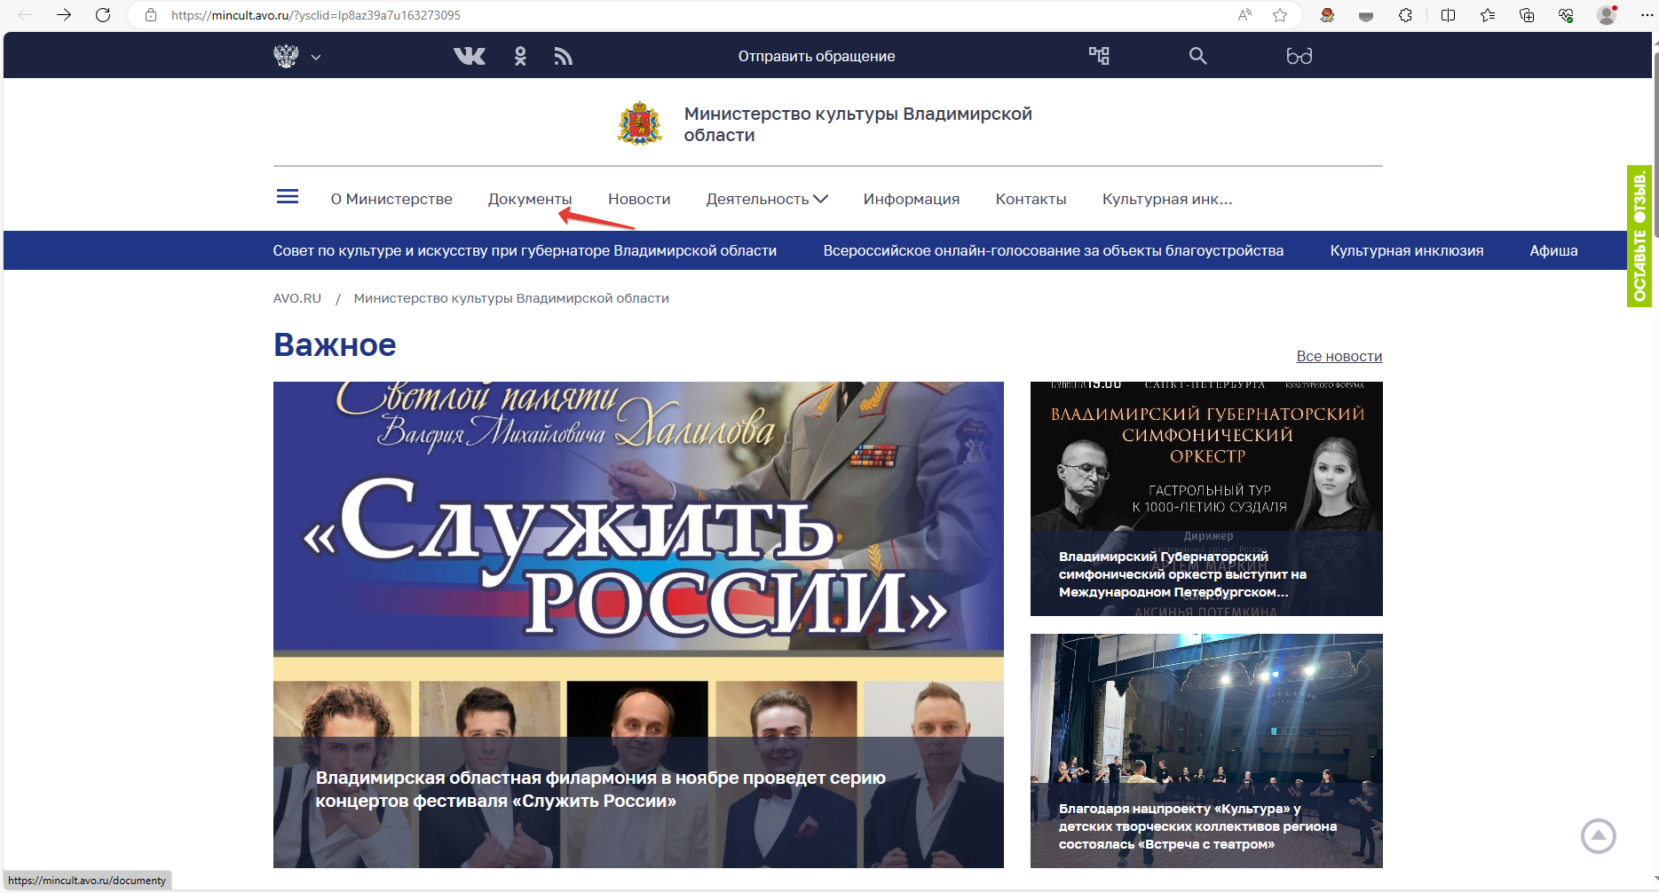

Slide 26
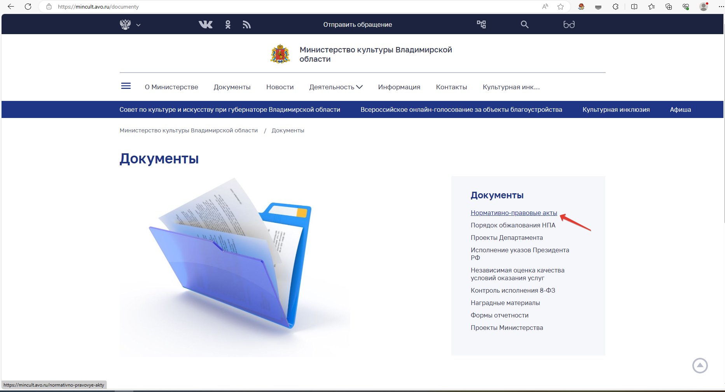

Slide 27
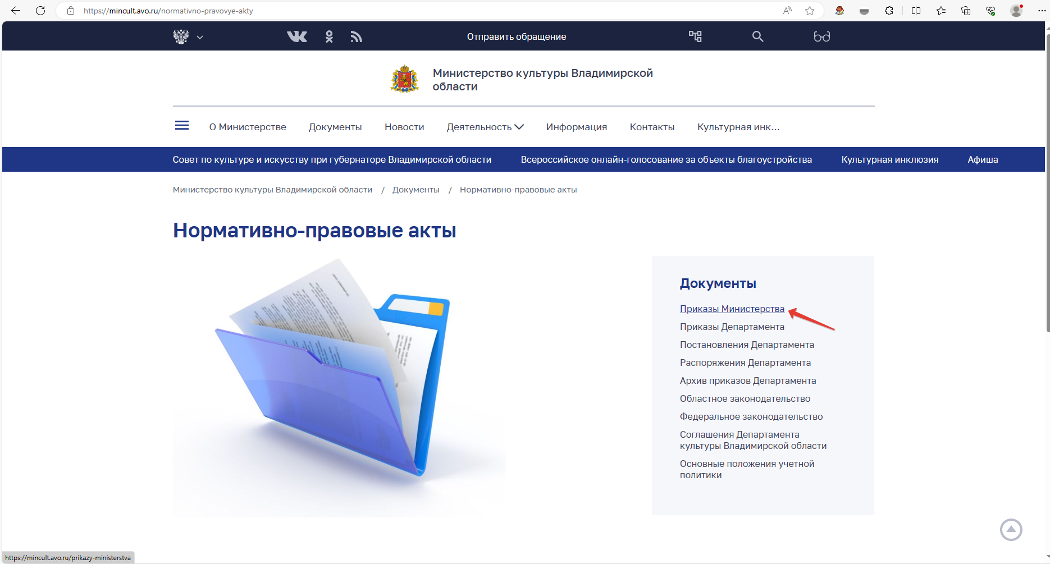

Slide 28
